Slide 1

Sluch
VY_32_INOVACE_14
Sada 1
Člověk a jeho zdraví
ZŠ a MŠ Dešná

Slide 2
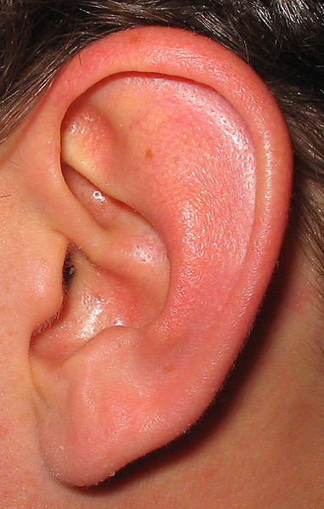
Sluch
Ústrojím sluchu a ústrojím pro vnímání polohy a pohybu jsou uši.

Slide 3
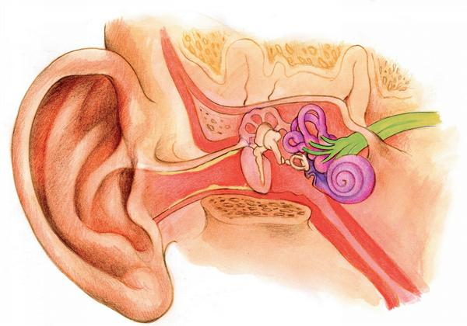
Stavba ucha
ústrojí rovnováhy
hlemýžď
boltec
sluchový nerv
zvukovod
bubínek
střední ucho
vnitřní ucho

Slide 4
Stavba ucha
ústrojí rovnováhy
hlemýžď
boltec
sluchový nerv
zvukovod
střední ucho
bubínek
vnitřní ucho
Popište označené části ucha a zkontrolujte mezerníkem.

Slide 5
Zdroje
Google [online]. 2011 [cit. 2011-03-01]. Ucho. Dostupné z WWW: <www.aintreehospitals.nhs.uk/hospital_services/audiology.asp>.
Google [online]. 2010 [cit. 2011-03-01]. Stavba ucha. Dostupné z WWW: <www.zdn.cz/clanek/priloha-pacientske-listy/ucho-a-sluch-451316>.

